Slide 1
Урок музыки
во 2-м классе
по теме
«Ноты долгие и короткие»
Учитель музыки Муниципального автономного общеобразовательного учреждения г. Ростова-на-Дону лицея № 11 «Естественнонаучный» Палецких Елена Викторовна

Slide 2
Содержание
Хоровое пение
Введение в тему
Музыкальная грамота
Восприятие музыки
Физкультминутка
Определение на слух
Задания
Домашнее задание
Список источников

Slide 3
Вместе
весело
шагать
Музыка В. Шаинского Слова М. Матусовского

Slide 4
Вместе весело шагать по просторам
По просторам, по просторам!
И конечно, припевать лучше хором,
Лучше хором, лучше хором!

Slide 5
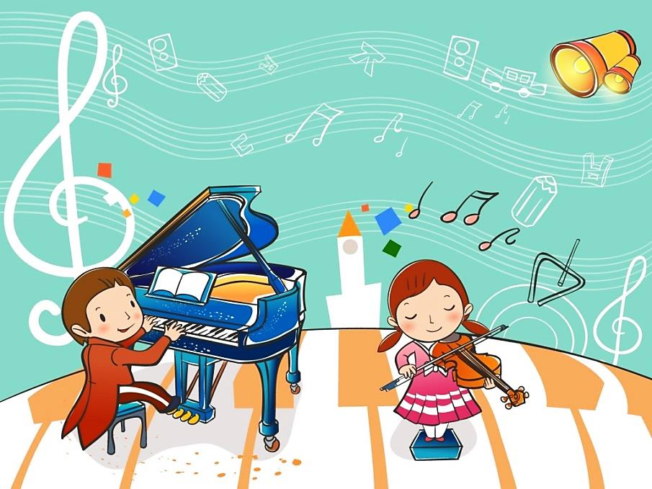
Спой-ка с нами, перепёлка, перепёлочка!
Раз – иголка, два – иголка, будет ёлочка!
Раз – дощечка, два – дощечка, будет лесенка!
Раз – словечко, два – словечко, будет песенка!

Slide 6
Вместе весело шагать по просторам
По просторам, по просторам!
И конечно, припевать лучше хором,
Лучше хором, лучше хором!

Slide 7
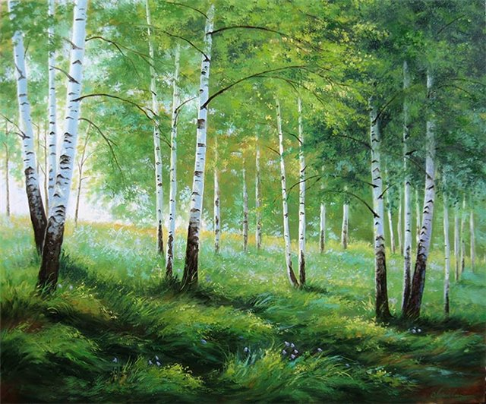
В небесах зари полоска заполощется.
Раз – берёзка, два – берёзка, будет рощица!
Раз – дощечка, два – дощечка, будет лесенка!
Раз – словечко, два – словечко, будет песенка!

Slide 8
Вместе весело шагать по просторам
По просторам, по просторам!
И конечно, припевать лучше хором,
Лучше хором, лучше хором!

Slide 9
Нам счастливую тропинку выбрать надобно.
Раз – дождинка, два – дождинка, будет радуга!
Раз – дощечка, два – дощечка, будет лесенка!
Раз – словечко, два – словечко, будет песенка!

Slide 11
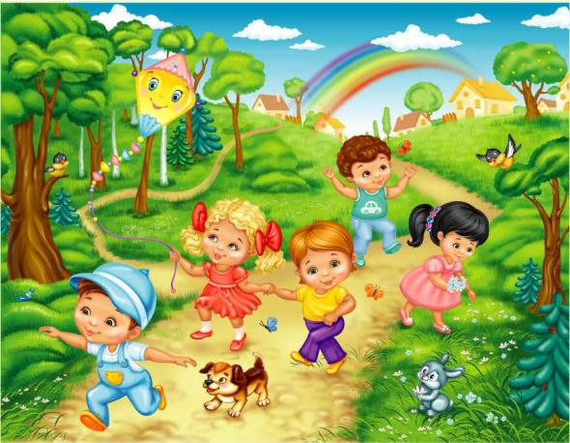
Вместе весело шагать по просторам
По просторам, по просторам!
И конечно, припевать лучше хором,
Лучше хором, лучше хором!

Slide 12
Об
украшениях

Slide 13
Чем можно украсить белый и чёрный круги?

Slide 14
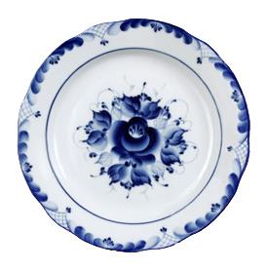
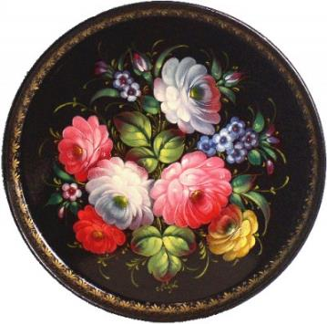
Узор
и орнамент
Гжель
Тарелка
Жостово
Поднос

Slide 15
Что
украшает
мелодию?

Slide 16
Как украсить мелодию известной песни?

Slide 17
Антошка
2
4

Slide 18
Что нужно для украшения в декоративно-прикладном искусстве?
Узор и орнамент

Slide 19
Что нужно для украшения в музыке?
2
4
Ритм

Slide 20
Ритм в природе
День и ночь
Времена года
Биение сердца
Рисунок на крыльях

Slide 21
Что такое ритм в орнаменте?
Ритм - это повторение каких-либо элементов узора через определённые расстояния и в определённой последовательности.

Slide 22
Что такое ритм в музыке?
3
4
Ритм - это чередование долгих и коротких нот, акцентов и пауз.

Slide 23
Тема урока
Ноты
долгие и
короткие

Slide 24
Ноты долгие и короткие
- та
- ти

Slide 25
Музыкальная математика
+
=
=

Slide 26
Ритмический
канон
«Столовая»

Slide 27
Щи
да
ка -
ша –
пи-
ща
на-
ша.
По-
сле
щей
и
по-
сле
ка-
ши
про-
сят
де-
ти
про-
сто-
ква-
ши.
Е-
ли,
е-
ли
две
не-
де-
ли,
не
пол-
не
не
ху-
де-
-ли,
ли,
Е-
ли,
е-
ли,
пи-
ли,
пи-
ли,
две
не-
де-
ли,
сы-
ты
бы-
ли.

Slide 28
И снова математика
=
+
=
+
?
=

Slide 29
Длительности нот
Целая
Половинная
Четвертная
Восьмая
Шестнадцатая

Slide 30
Какие длительности нот помогут композитору сочинить музыку?
грустную
радостную
игривую
задумчивую
взволнованную

Slide 31
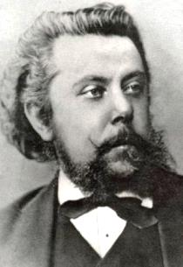
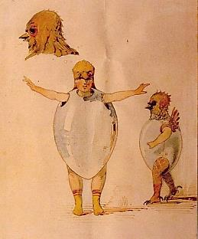
Модест Петрович Мусоргский
«Картинки
с выставки»
Десять пьес для фортепиано

Slide 32
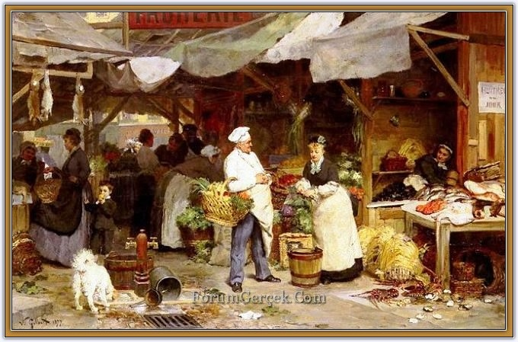
Какие длительности нот вы бы использовали в пьесе?
«Лимож.
Рынок
(Большая
новость)»

Slide 33
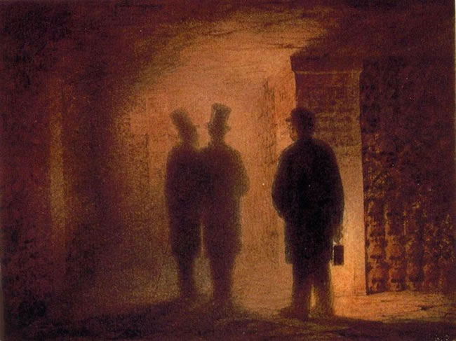
Какие длительности нот вы бы использовали в пьесе?
«Катакомбы.
Римская
гробница»

Slide 34
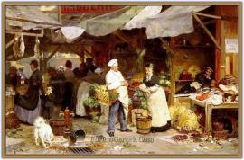
Определите пьесы М. Мусоргского по ритмическому рисунку
1
2

Slide 35
Ритм танца

Slide 36
Ритм и
характер
музыки

Slide 37
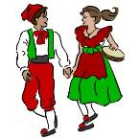
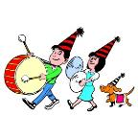
Как благодаря ритму звучит колыбельная, полька, марш?
весело
спокойно
торжественно
легко
задумчиво
строго

Slide 38
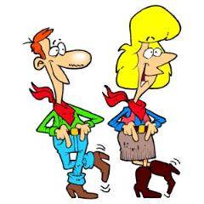
Определите характер музыки по ритму
Пример 1
маршевый
танцевальный
песенный

Slide 39
Определите характер музыки по ритму
Пример 2
маршевый
танцевальный
песенный

Slide 40
Определите характер музыки по ритму
Пример 3
маршевый
танцевальный
песенный

Slide 41
Определите характер музыки по ритму
Пример 4
маршевый
танцевальный
песенный

Slide 42
Украсим мелодию песни ритмическим сопровождением
1.
2.
3.
4.

Slide 43
Задания
Отгадайте загадку и запишите её ритм
Узнайте песню по ритму
«Расселите» ноты по «квартирам»
Определите ритм имён

Slide 44
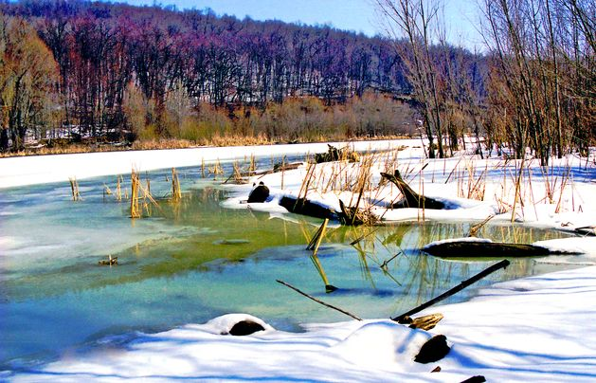
Отгадайте загадку и запишите её ритмический рисунок
Шёл, шёл без дорог.
Где шёл - там и лёг.
До весны пролежал,
А потом побежал.

Slide 45
Прохлопайте ритм. Соедините стрелками названия песен с ритмом:
«Чему учат в школе»
«Моя Россия»
«Пёстрый колпачок»

Slide 46
Заполните таблицу длительностей нот в соответствии с их названиями:

Slide 47
Длительности нот

Slide 48
Поставьте ударения (акценты) в именах. Соедините стрелками имена с подходящим ритмом:
Владислав
Анастасия
Пётр
Татьяна
Ксения
Максим
Анна
Анатолий

Slide 49
Что мы узнали?
Т
Что нужно для украшения в декоративно-прикладном искусстве?
Что украшает мелодию?
Что такое ритм?
Где в жизни мы встречаемся с ритмом?
С какими длительностями нот мы познакомились?
Как называются пьесы М. Мусоргского из сборника «Картинки с выставки»?
Какие длительности нот создают характер этих пьес?

Slide 50
Что мы учились делать?
Т
Записывать ритм стихотворения.
Ритмично двигаться под музыку – танцевать.
Определять по ритму характер музыки.
Украшать песню ритмическим сопровождением.
Узнавать песню по записи ритмического рисунка.
Находить проявления ритма в окружающем мире.

Slide 51
Домашнее задание
Динь-дон, динь-дон,
В переулке ходит слон,
Старый серый
Сонный слон.
Динь-дон, динь-дон.
Запишите ритмический рисунок стихотворения.
Раскрасьте бабочку, соблюдая ритм в сочетании цветов.

Slide 52
Спасибо
за
сотрудничество!

Slide 53
Источники основного содержания
Баренбойм Л., Перунова Н. Путь к музыке. Книжка с нотами для начинающих обучаться игре на фортепиано /Общ. Ред.Л. Баренбойма. – Л.: Сов. композитор, 1989.
Михайлова М.А. Развитие музыкальных способностей детей. Популярное пособие для родителей и педагогов. Ярославль: Академия развития, 1997.
Михеева Л.В. Музыкальный словарь в рассказах. М., Советский композитор, 1984.
Хереско Л.П. Музыкальные картинки. Занимательная книга для первоначального обучения детей игре на фортепиано. Ленинград: Всесоюзное издательство «Советский композитор», 1988.
Энциклопедический словарь юного музыканта. /Сост. Медушевский В.В., Очаковская О.О. – М.: Педагогика, 1985.

Slide 54
Источники иллюстраций
М. Мусоргский. «Лимож. Рынок (Большая новость)», «Катакомбы. Римская гробница» – Музыка. 2 класс: Фонохрестоматия. Диск I. В.В. Алеев, Т.Н. Кичак. М., Дрофа, 2011.
П. Чайковский. «Вальс цветов», Ж. Бизе. Увертюра из оперы «Кармен», Дж. Гершвин «Колыбельная Клары» – Сборник классической музыки «100 великих произведений». © ООО «БИЗНЕССОФТ», 2006.
И. Штраус. Полька «Трик-трак» – Энциклопедия классической музыки. © «Коминфо», 2002.
Библиотека векторных изображений, часть 1. ООО «Элком», 2004.
Коллекция анимированных gif для web. АРТ. D 56771.
В. Шаинский. «Вместе весело шагать», «Антошка», Б. Савельев «Если добрый ты», А. Варламов «Музыка – моя любовь» – http://muzofon.com/
«Вместе весело шагать» – http://skuki.net/holidays/vmeste-veselo-shagat4
Берёзы – http://www.artscroll.ru/page.php?al=Nazvanie_Kartiny_Neizvestno_003_57522_kartina
Гжель, тарелка – http://www.my-vernisage.ru/catalog/tarelki/

Slide 55
Источники иллюстраций
Жостово, поднос – http://lit-yaz.ru/literatura/27413/index.html
Узор и орнамент – http://www.coollady.ru/index.php?name=Pages&op=page&pid=4075
Портрет М.П. Мусоргского – http://muslib.ru/musorgskiy_b1055959/photo
Обложка сборника «Картинки с выставки» – http://www.100book.ru/kartinki_s_vystavki_oblegchennoe_perelozhenie_dlya_fortepiano_hojmana_g_-g_znakomstvo_s_shedevrami_klassiki_isbn_3-7957-5319-8_5-9628-0015-x_b83725.html
Балет невылупившихся птенцов, Катакомбы. Римская гробница – http://stoian.ho.ua/wordpress/?p=2724
Избушка на курьих ножках – http://art-cons.ru.u7984.argon.vps-private.net/node/4515/results
Рынок – http://nevsepic.com.ua/art-i-risovanaya-grafika/page,4,3608-kartiny-zapadnyh-hudozhnikov-maslom-chast-78-317-rabot.html
Паркет – http://photoshopia.ru/usergallery/parket/p26205-parketbesshovnyy-uzornyy-fon-2c-ornament-dlya-fotoshop-i-veb-stranits-15.html
gif-анимация танцев – http://liubavyshka.ru/photo/27-9
Снег – http://rus-img.com/sneg-taet-vesna
Бабочка – http://www.liveinternet.ru/users/4845038/post280107083/

Slide 56
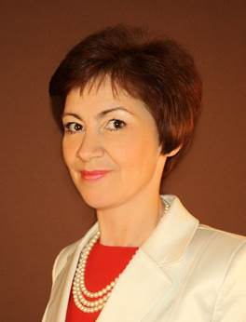
Учитель музыки
Муниципального автономного общеобразовательного учреждения
г. Ростова-на-Дону лицея № 11 «Естественнонаучный»
Палецких Елена Викторовна
Учебно-методические комплексы уроков музыки Палецких Е.В.:
Урок музыки в 3-м классе по теме «Как раскрасить музыку?» http://festival.1september.ru/articles/410982/.
Урок музыки во 2-м классе по теме «Весело – грустно» http://festival.1september.ru/articles/610728/.
Урок музыки по теме «Мелодия – душа музыки». 2 класс http://festival.1september.ru/articles/624688/.
Урок музыки во 2-м классе по теме «Музыкальная интонация» http://festival.1september.ru/articles/642731/.
Урок музыки во 2-м классе по теме «Музыкальный аккомпанемент» http://festival.1september.ru/articles/651502/.

